Slide 1

露天拍賣會員註冊
-成為賣家的註冊流程
9950805 王志文
9950813 陳宜琪
9950832 黃怡嘉

Slide 2
目錄
1.露天拍賣公司介紹
2.會員註冊
3.賣家賣場上架流程
4.買家購物流程
5.總結與討論

Slide 3
公司介紹
●露天市集國際資訊股份有限公司，是PChome
Online網路家庭國際資訊股份有限公司與eBay Inc.公司於2006年9月共同合資所成立的網路拍賣服務平台，簡稱露天拍賣。
●露天拍賣要為百萬中小企業與個人賣家，打造一個人人可以自由銷售、輕鬆購物的交易平台。幫助所有台灣有志從事電子商務事業的年輕人，都能從「一台電腦、一條網路、一個人」開拓自己的事業。

Slide 4
會員註冊流程
-成為會員

Slide 5
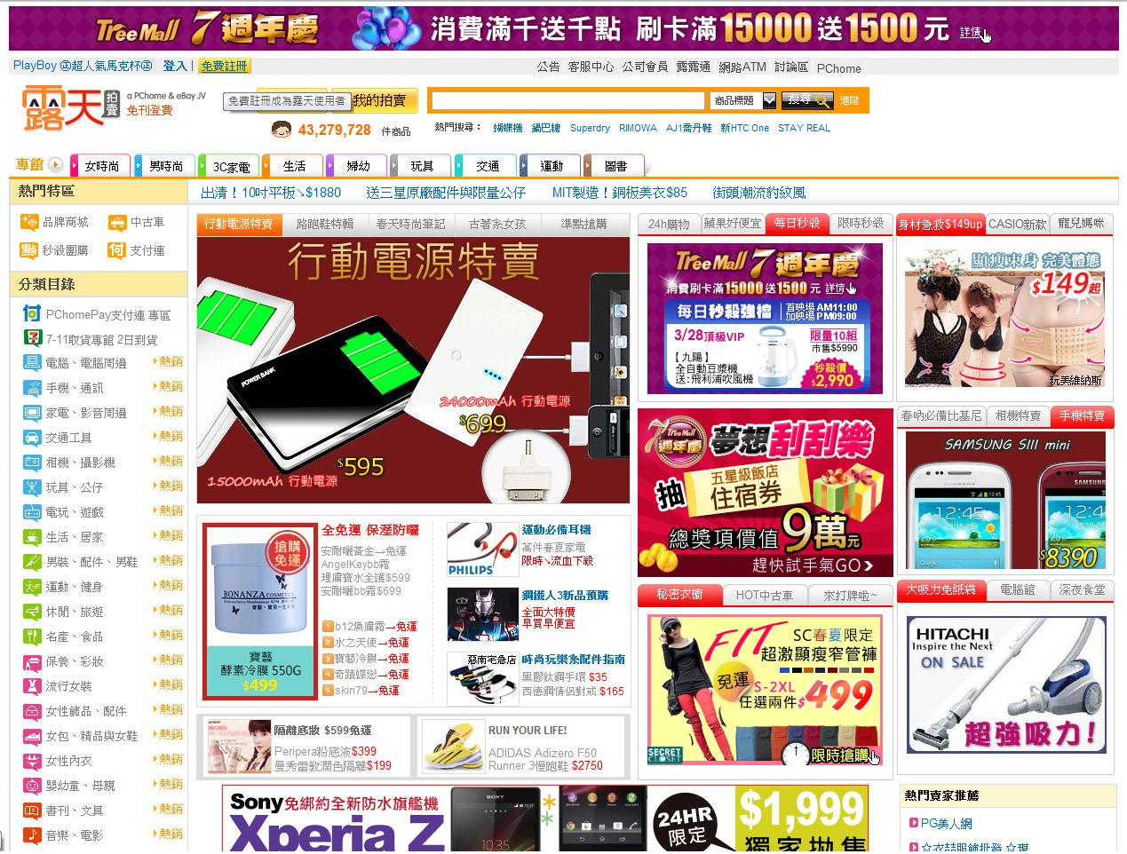
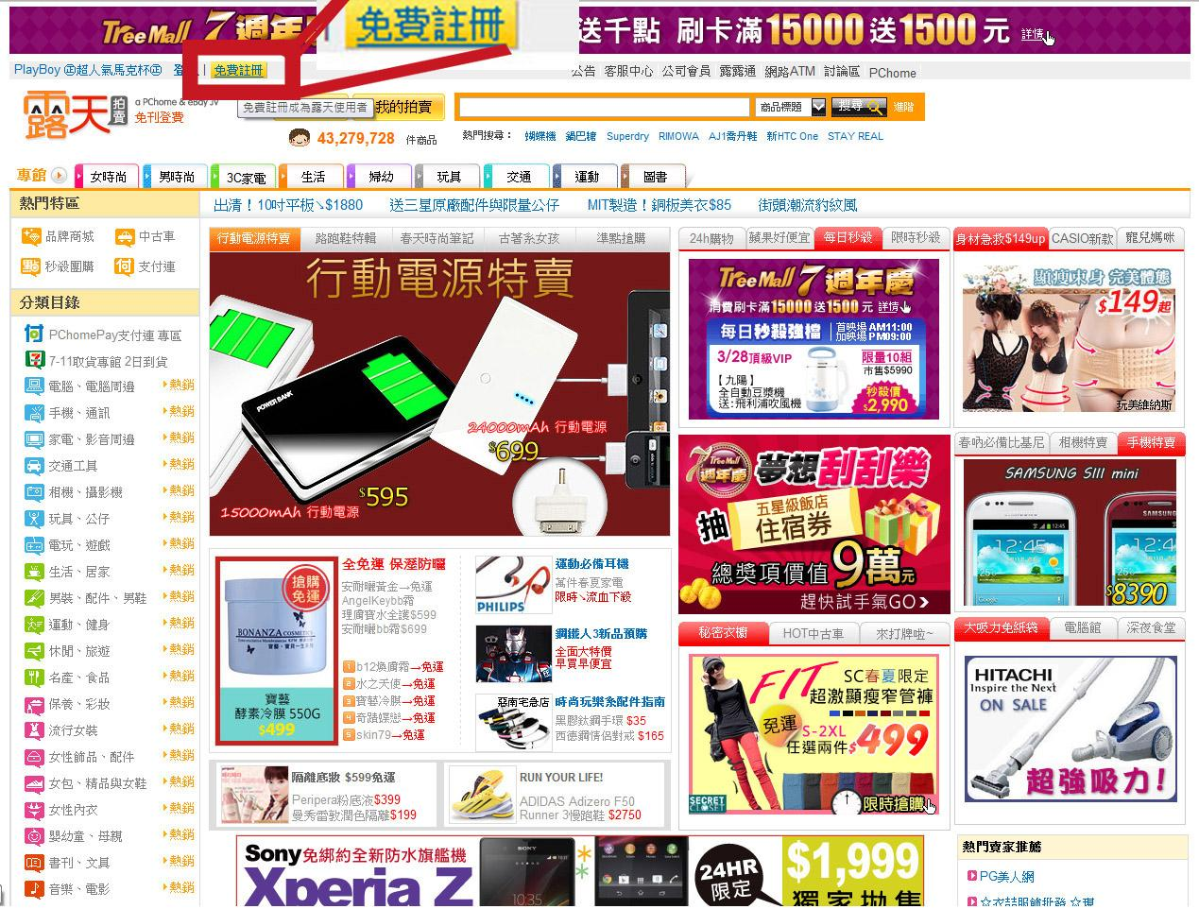
會員註冊-露天拍賣首頁

Slide 6
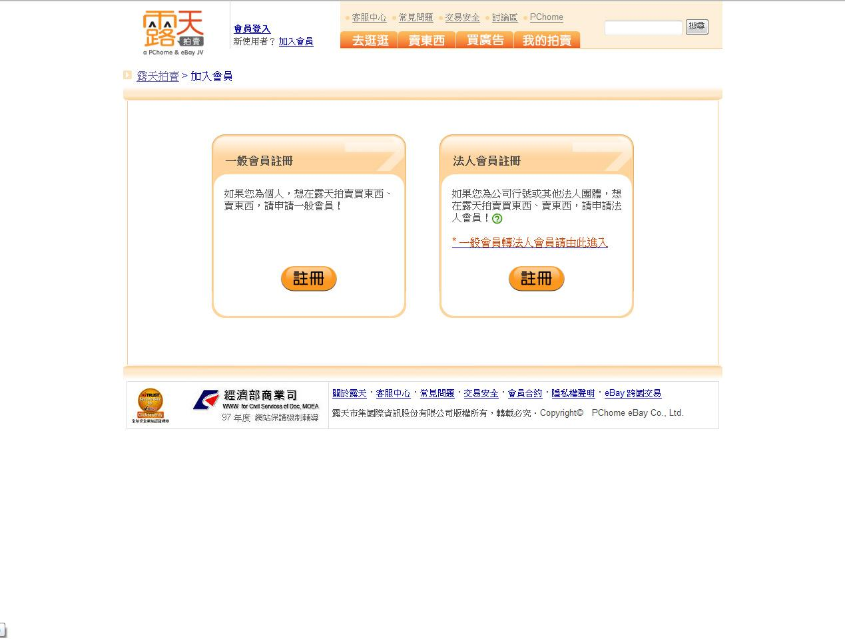
選擇註冊類別
(需提供公司相關資料通過審核)
正式成為法人會員後，賣場與商品頁也將顯示法人會員的圖示，提高買家對於賣場的信賴度；公司戶或法人組織以公司資料進行註冊，更可提升帳戶維護之便利性！

Slide 7
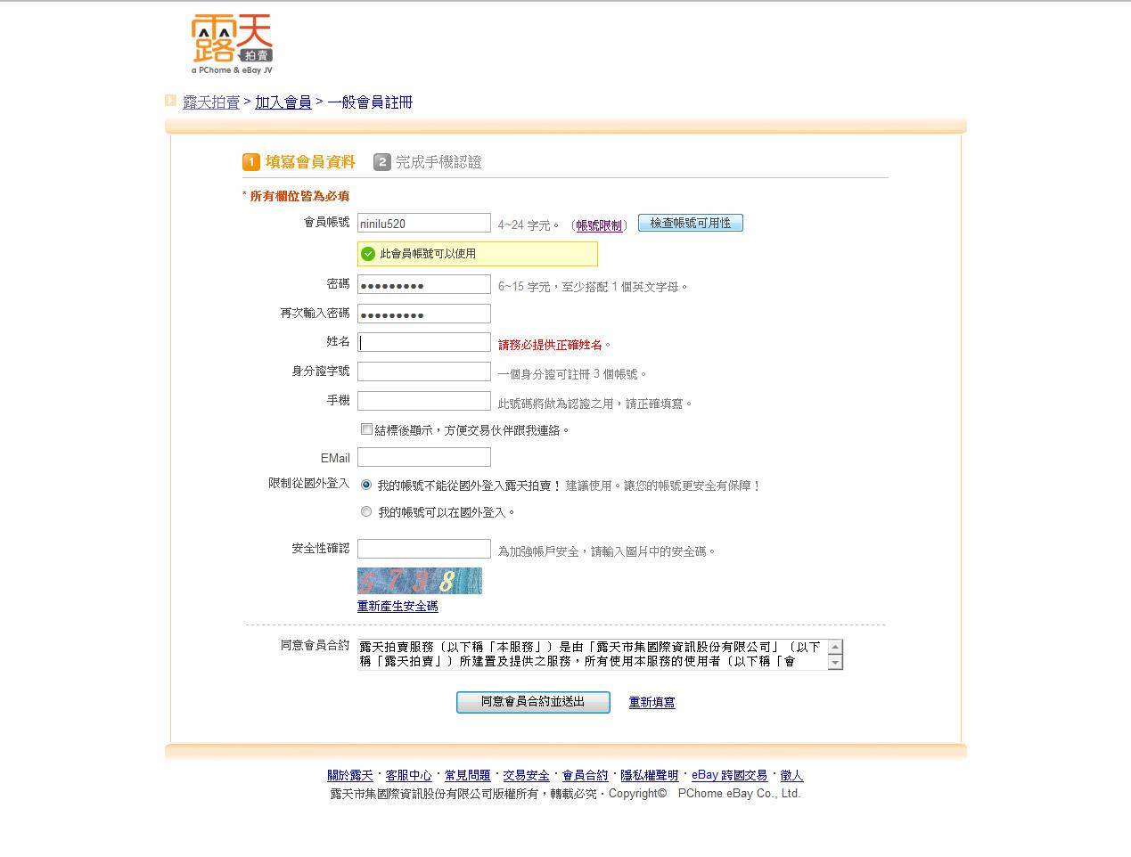
填寫註冊資料:可設定手機是否顯示與是否可從國外登入
限制從國外登入：
可幫助降低帳號被盜用的風險。

Slide 8
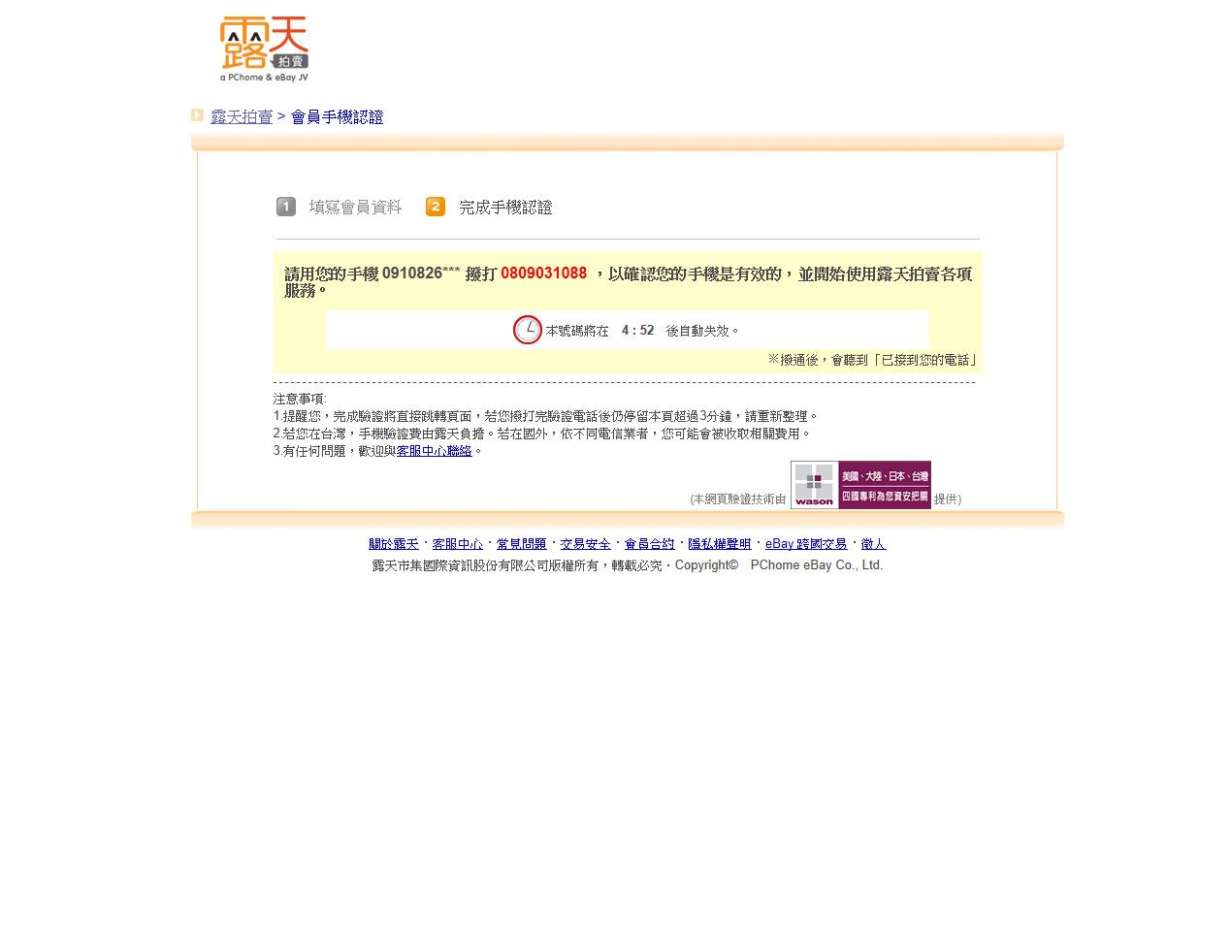
手機認證
特別的是用手機撥打他給的免費號碼，不同於一般手機給簡訊驗證碼。

Slide 9
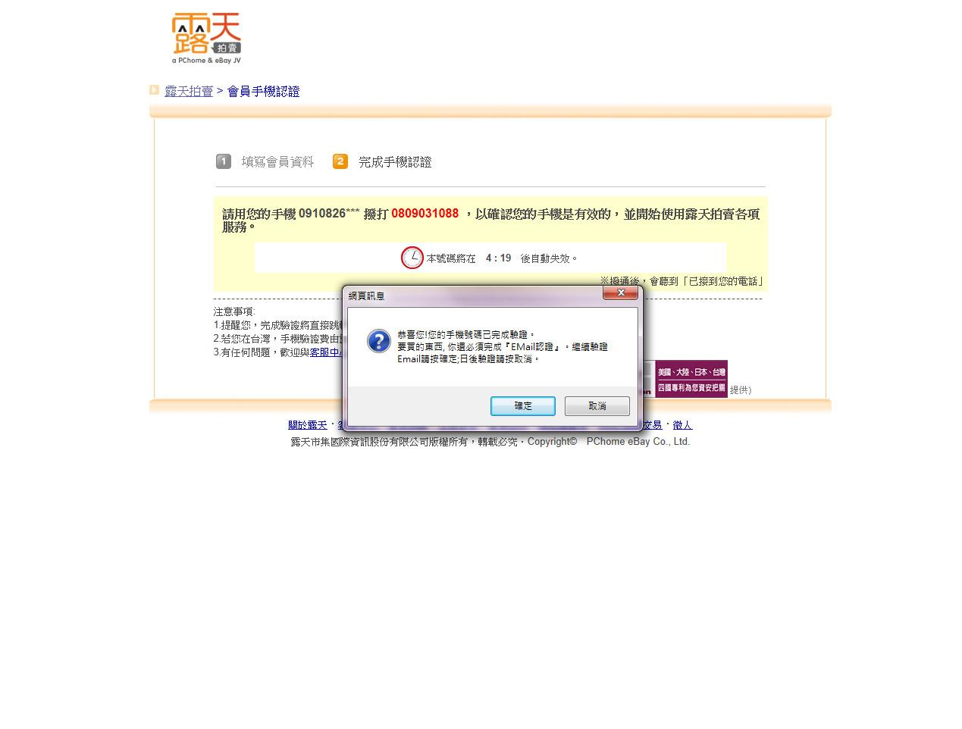
E-mail認證

Slide 10
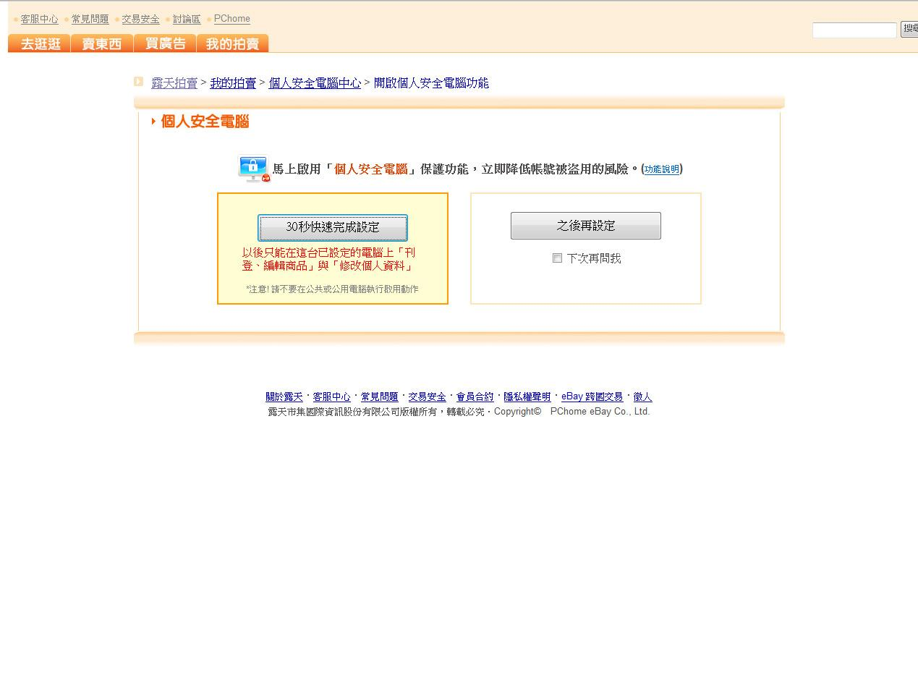
設定電腦
如果不懂何謂個人安全電腦，可點這裡查看說明。

Slide 11
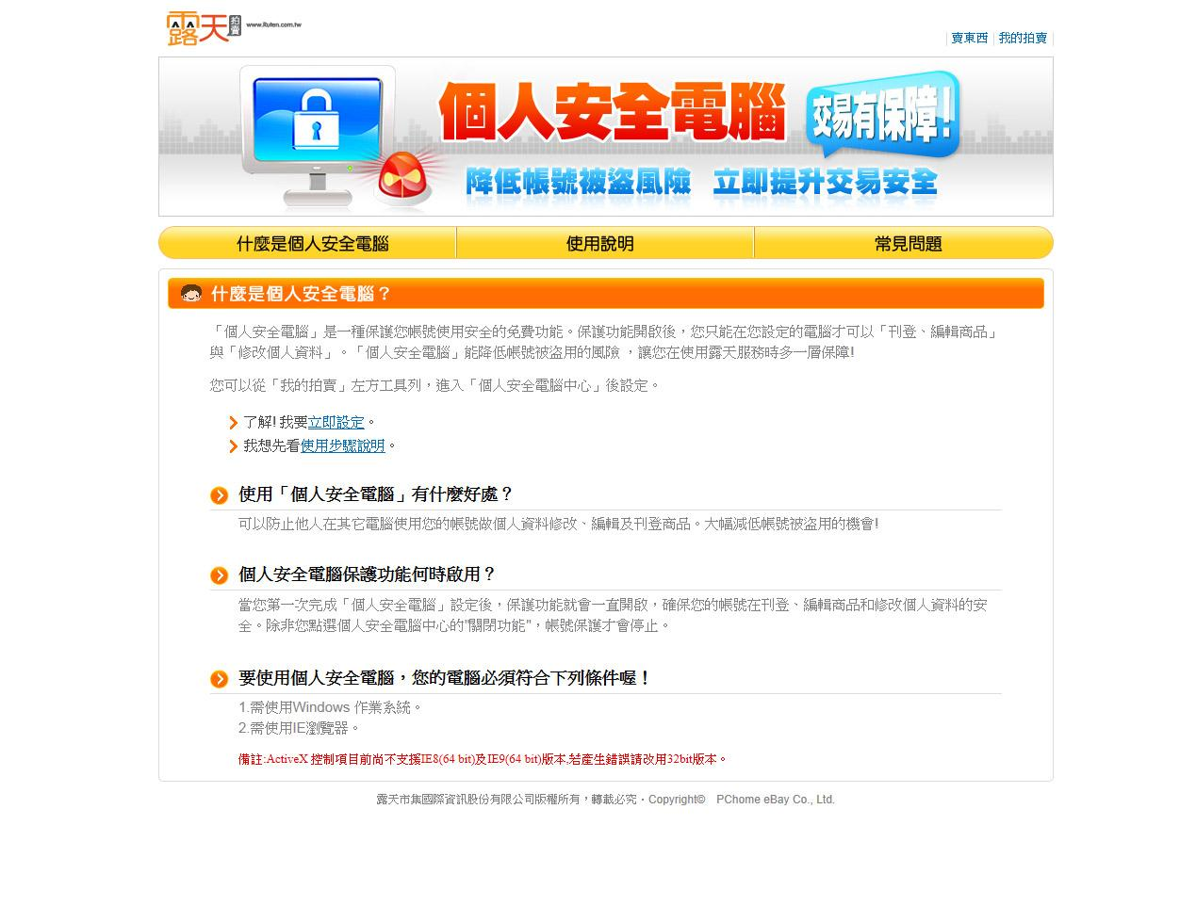
了解何謂設定電腦

Slide 12
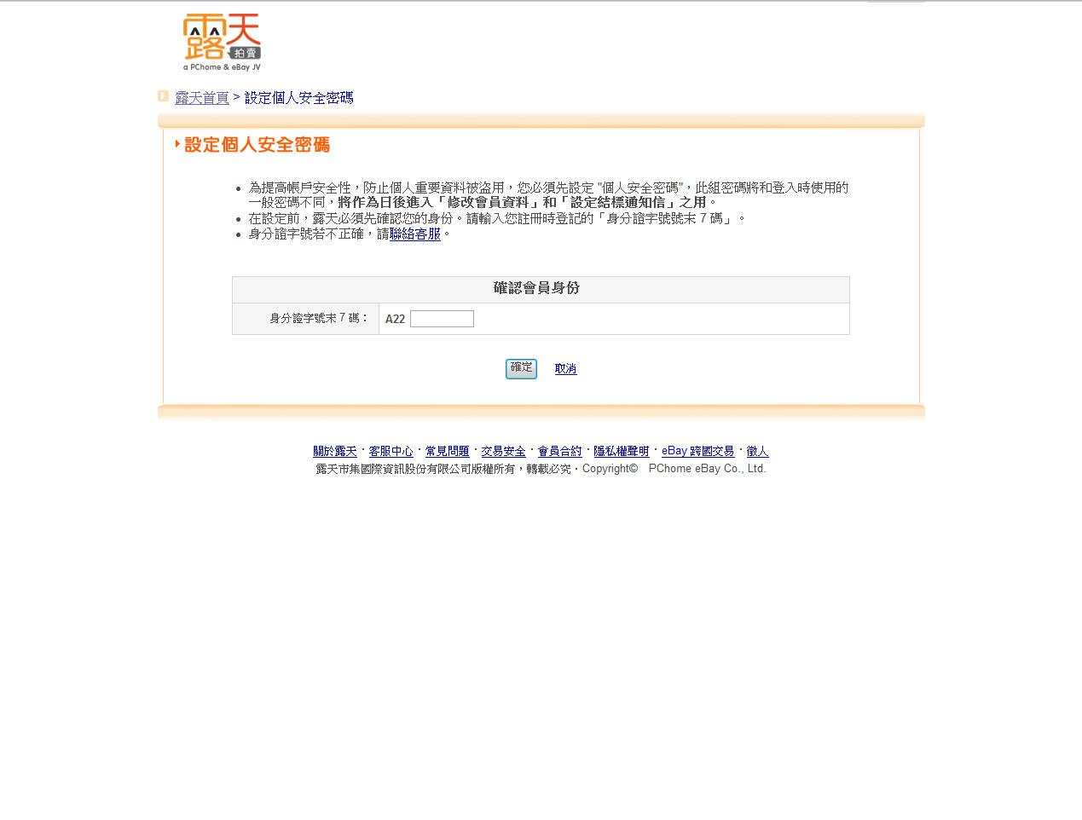
設定安全碼前進行身分證確認

Slide 13
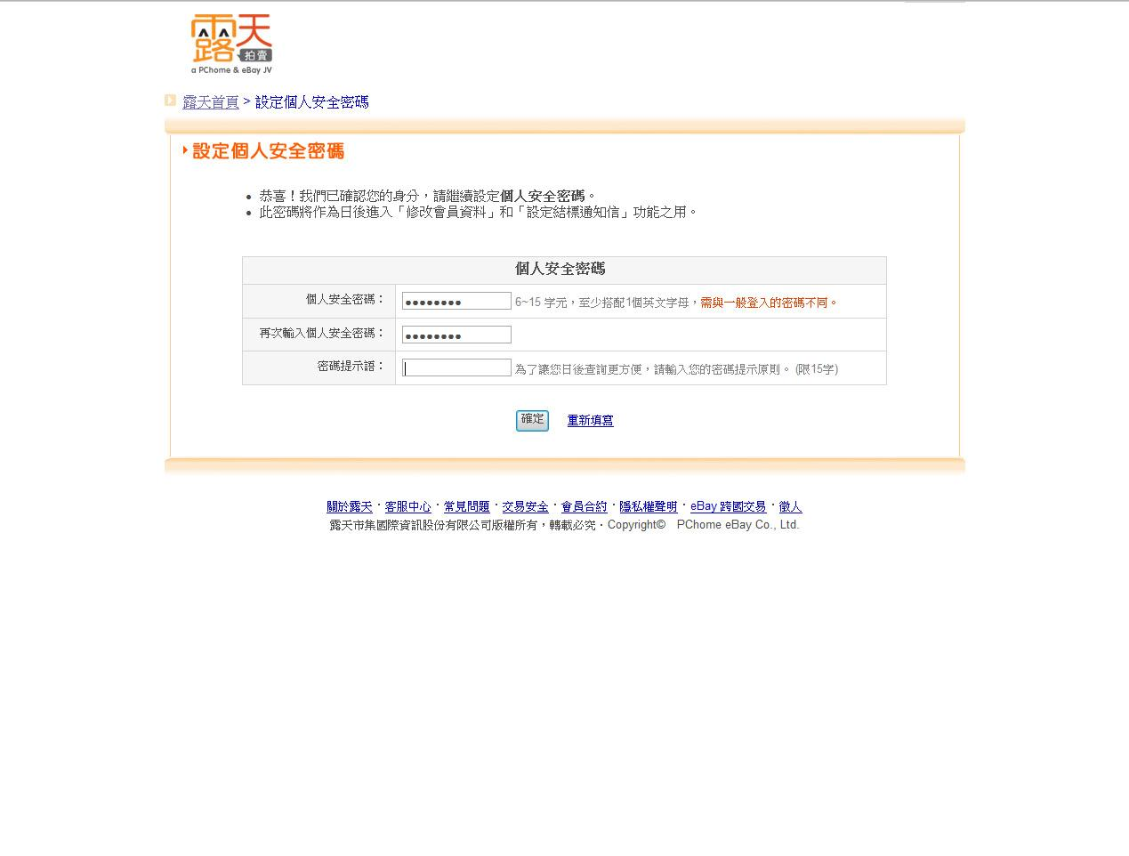
設定安全碼
不同於【登入密碼】，【個人安全密碼】是屬於修改個人相關資料會要輸入的密碼，以保障會員資料的安全。

Slide 14
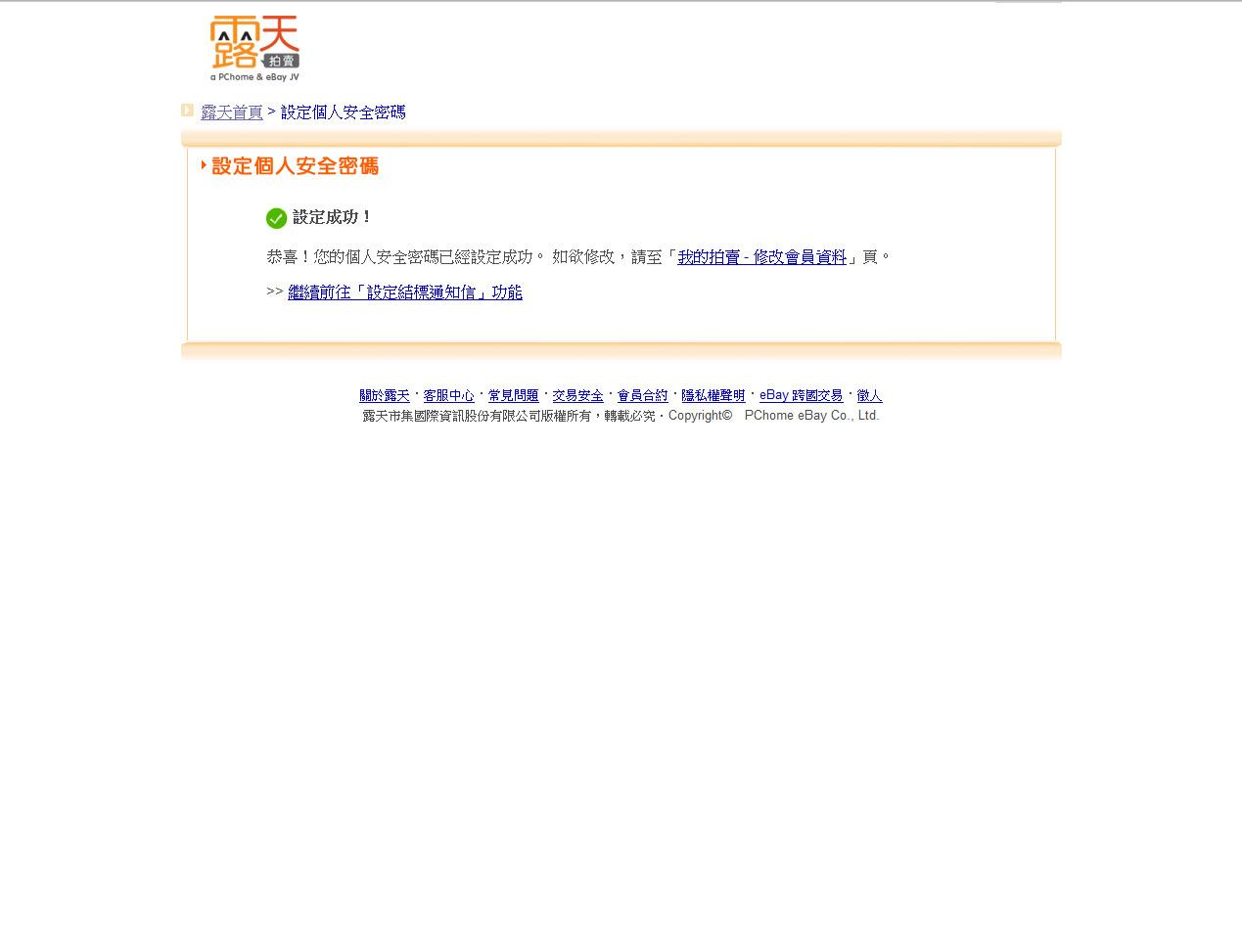
完成後繼續設定結標通知信
*基本上到這裡結束會員註冊
設定結標通知信的步驟是因應成為賣家的身分而需要用到的部分，基本如果純粹只是想當買家的會員可以略過

Slide 15
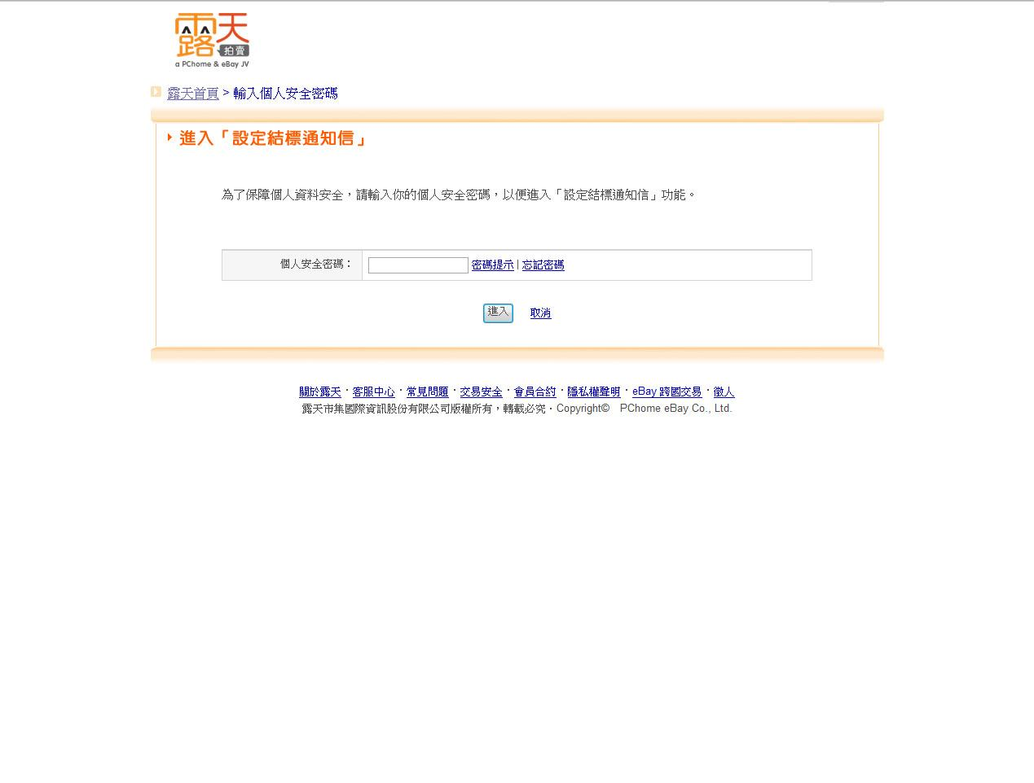
設定前輸入安全碼

Slide 16
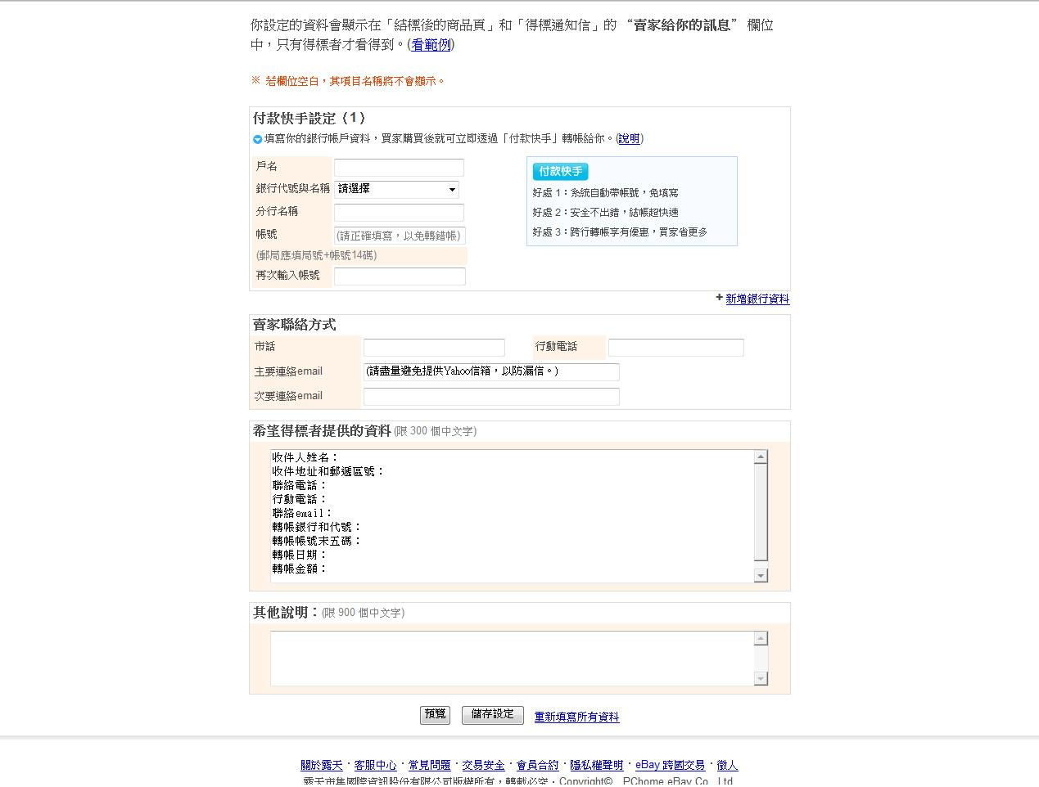
設定畫面
結標信的設定，有利於日後若有人買了自己的東西，系統會自動寄出通知買家交易方式
若在一開始就設定統一好，便於日後買家與賣家之間的交易速度。

Slide 17
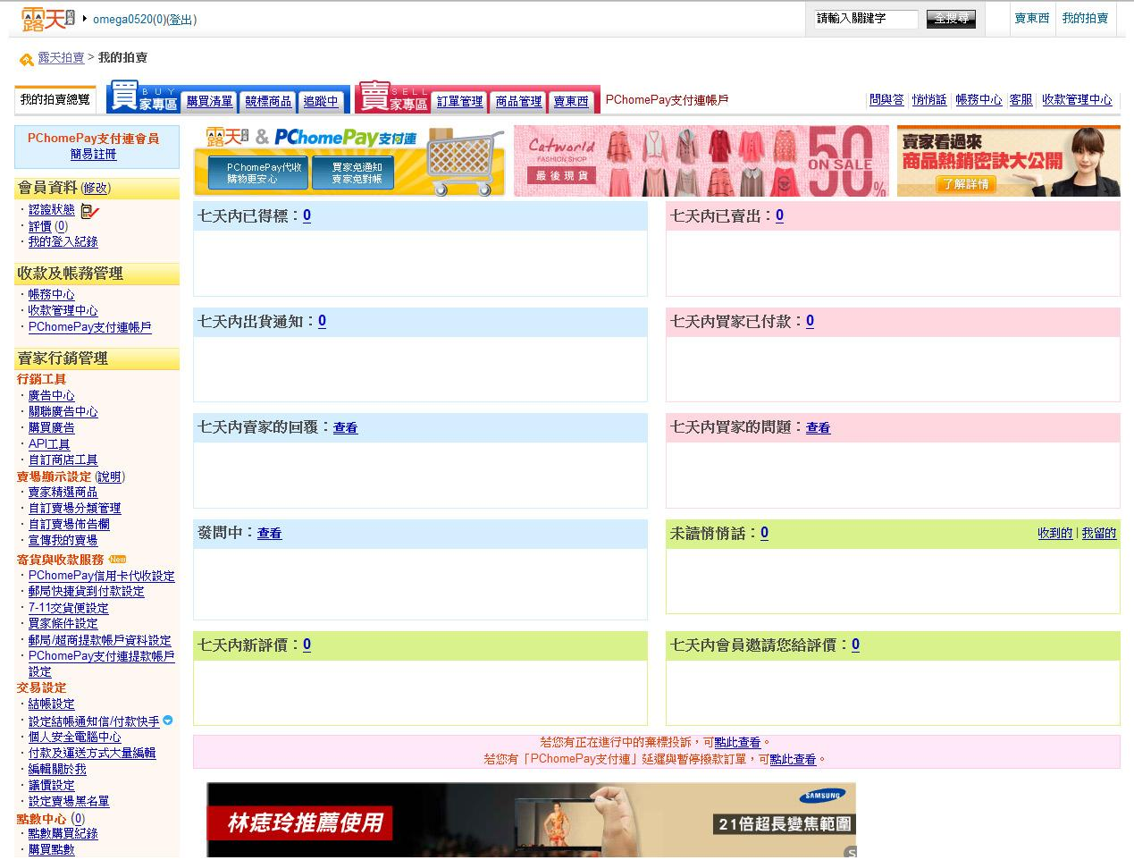
完成，開始上架

Slide 18
賣場上架流程
-人人都可成為賣家

Slide 19
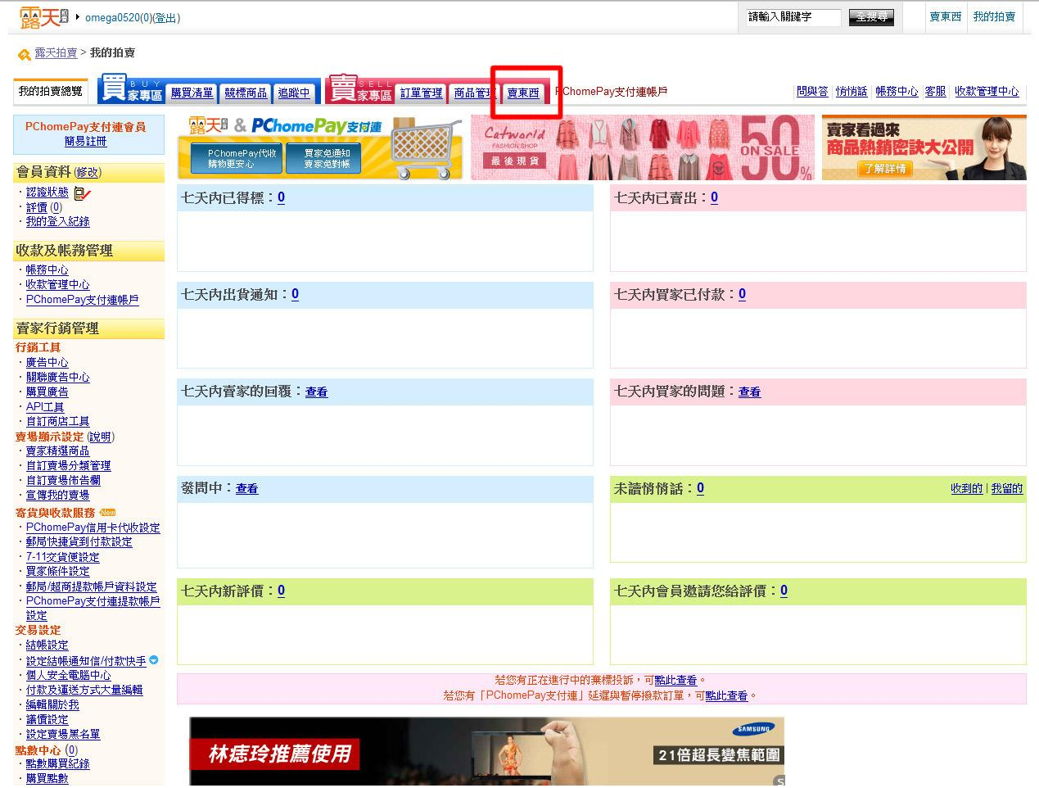
點選我要"賣東西"

Slide 20
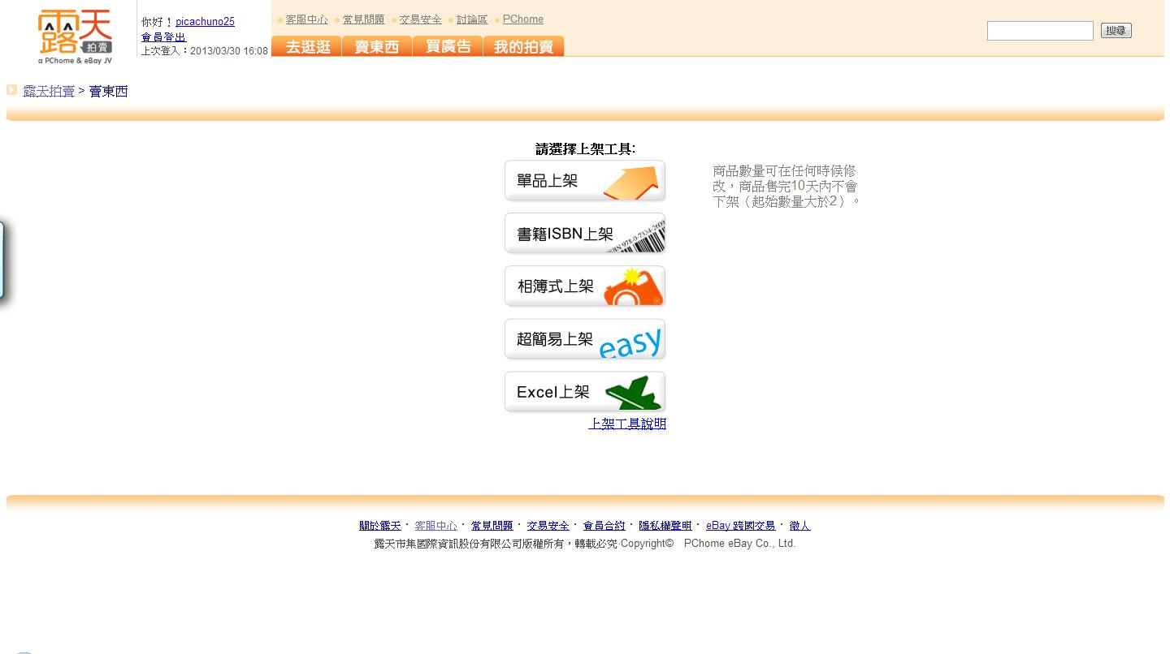
選擇賣場上架工具
這裡主要介紹的是單品上架：適合專業賣家或喜歡自行設定的賣家(個人化)
◎其餘四種後面會再介紹

Slide 21
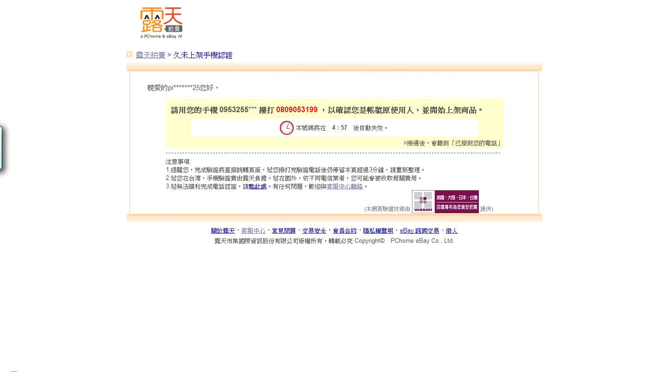
手機確認
若是偶爾才會上架賣東西的，之後再點入上架工具前，系統都會先跟您做一次手機確認，以確保此手機您現在還有再使用。

Slide 22
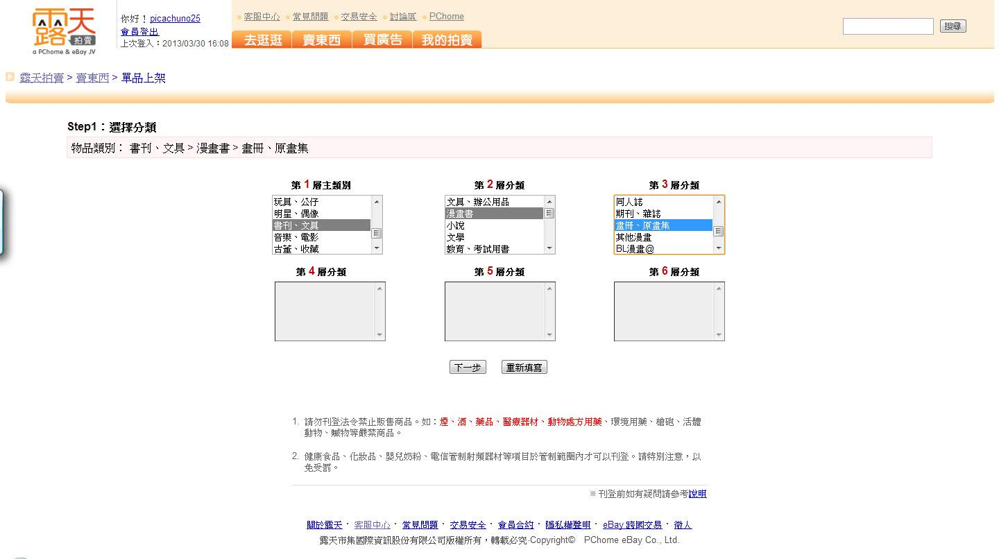
選擇您要賣的東西的類別

Slide 23
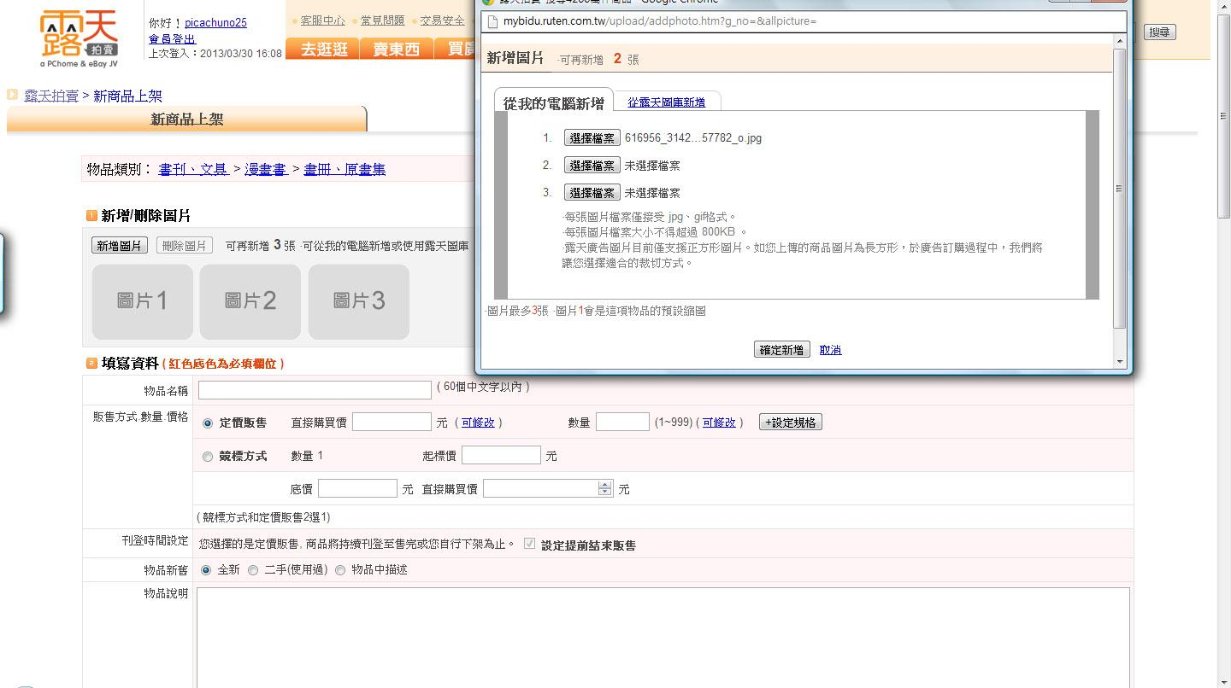
開始設定賣場

Slide 24
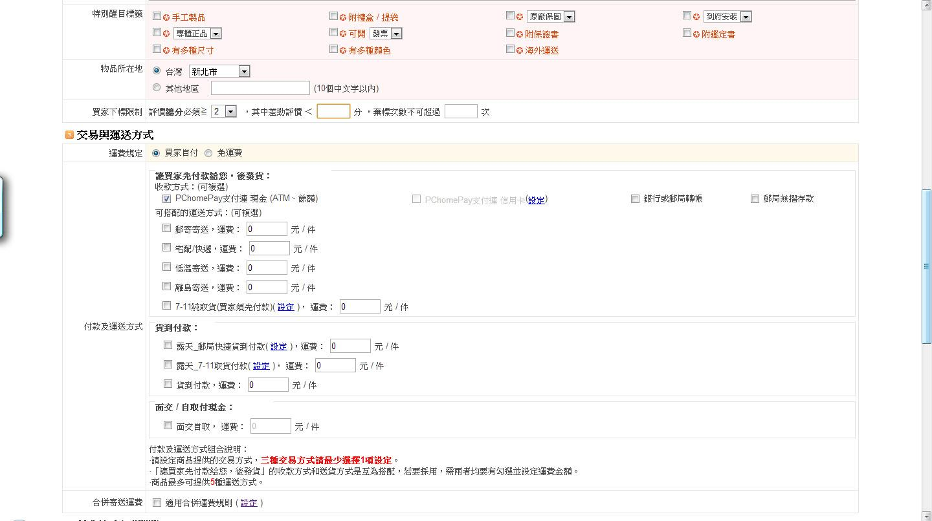
賣場交易方式設定

Slide 25
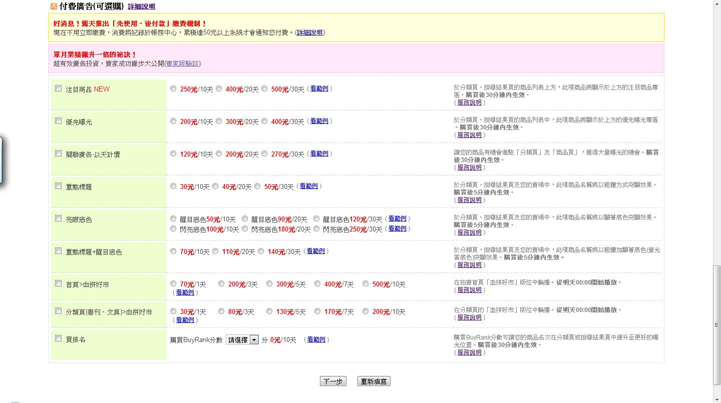
賣場付費廣告宣傳-可自由選購

Slide 26
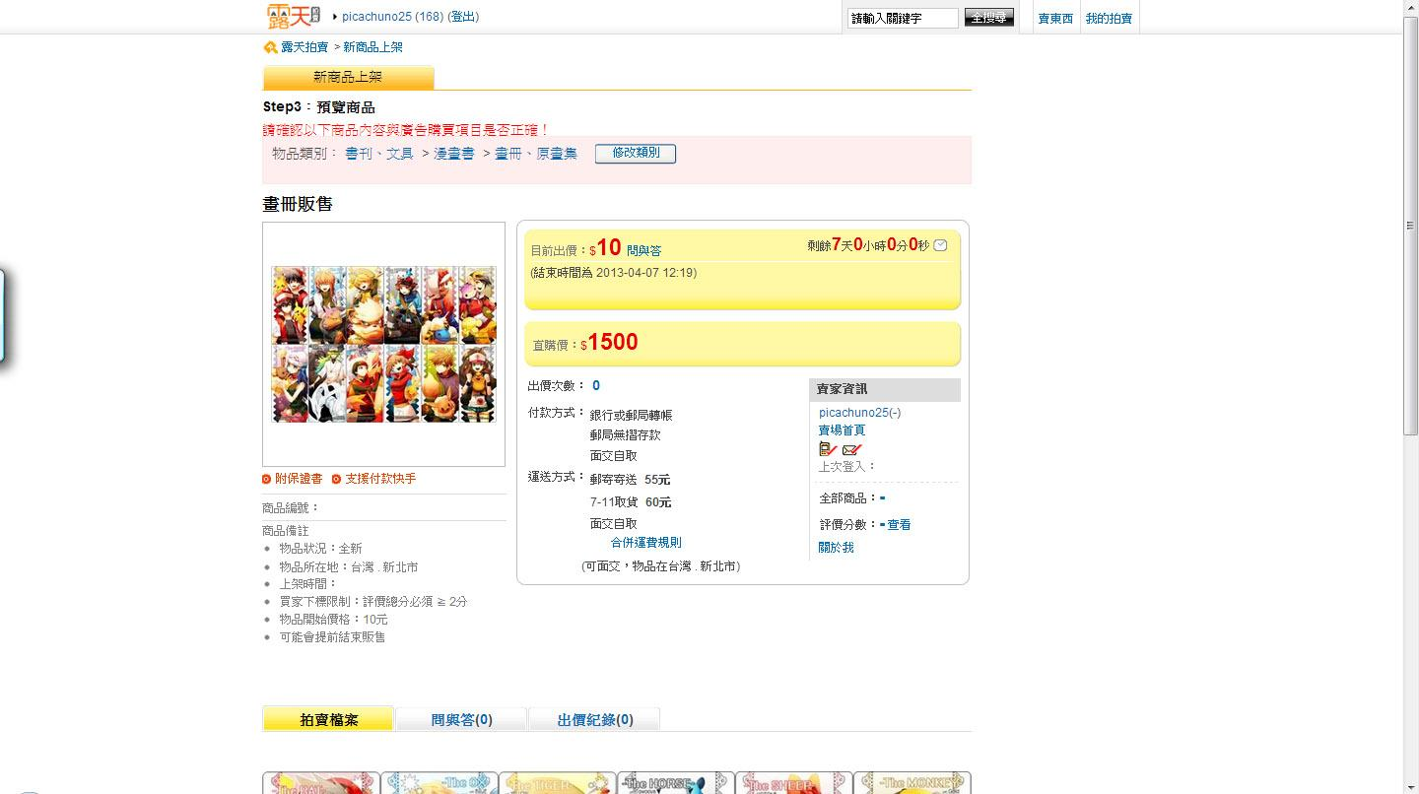
賣場完成頁面預覽及修改
賣場開設後，與買家交易前互動就在於問與答，可多多善用賣場的問與答功能。

Slide 27
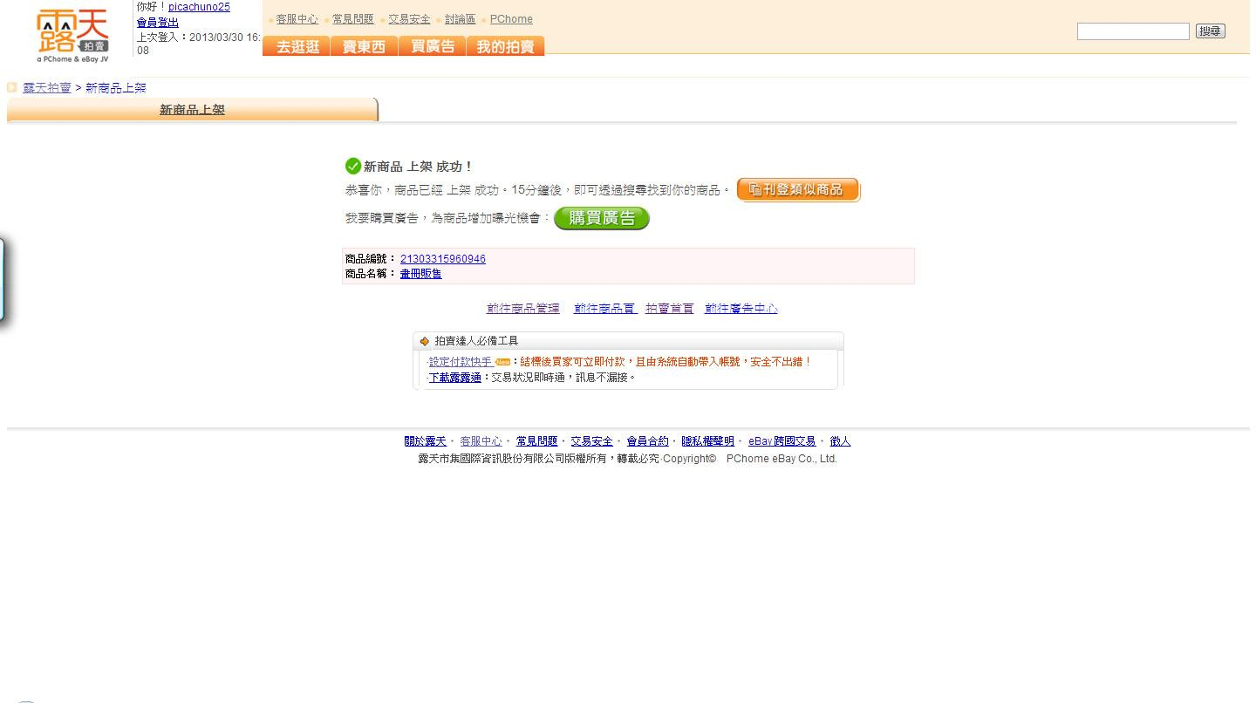
上架成功

Slide 28
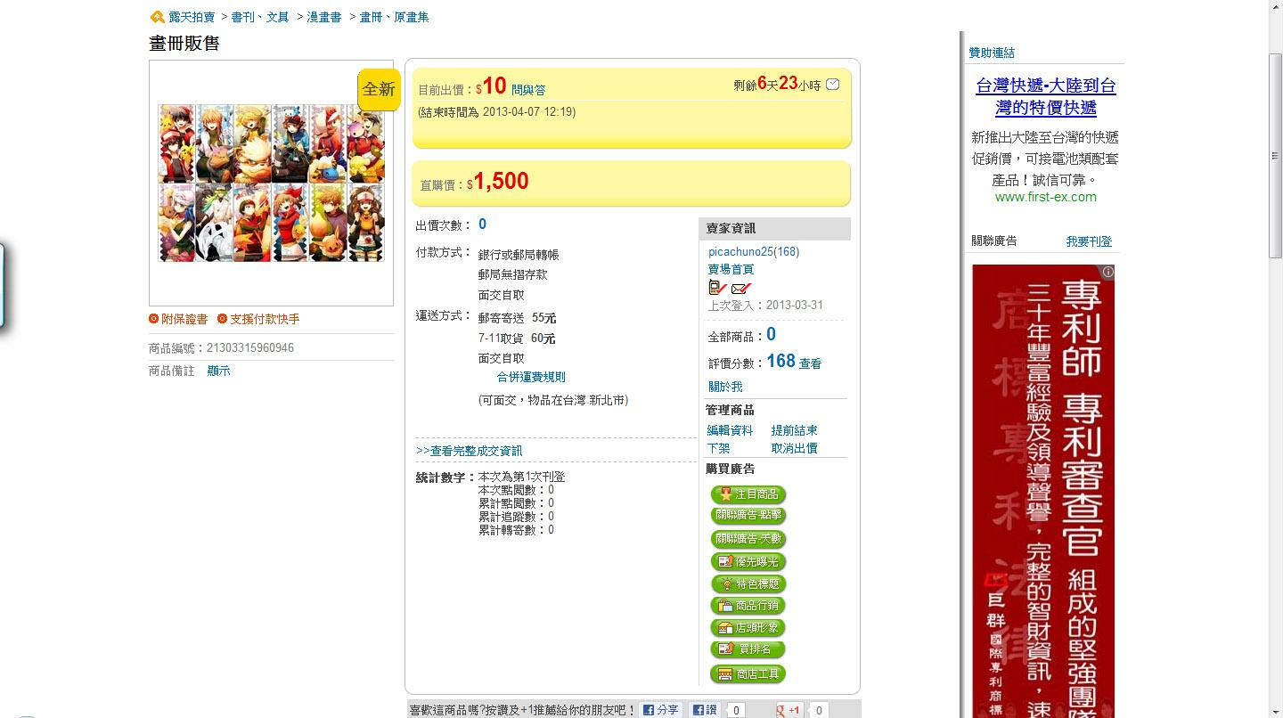
可回商品頁面修改

Slide 29
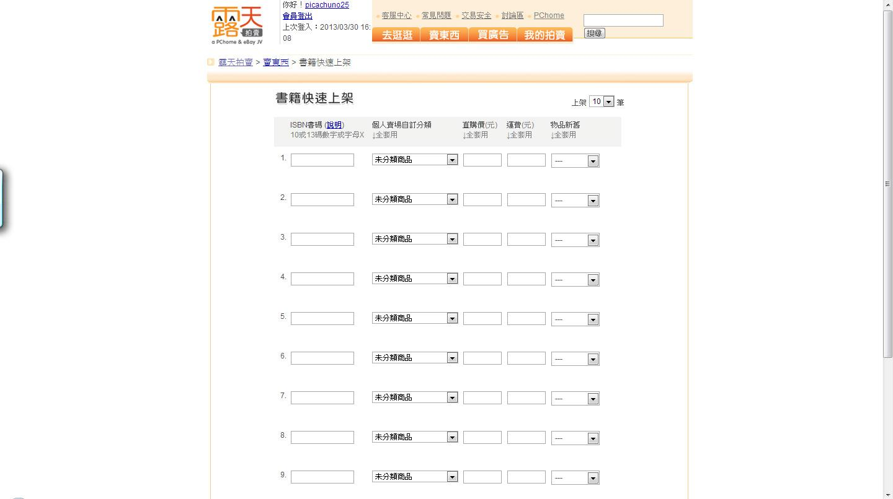
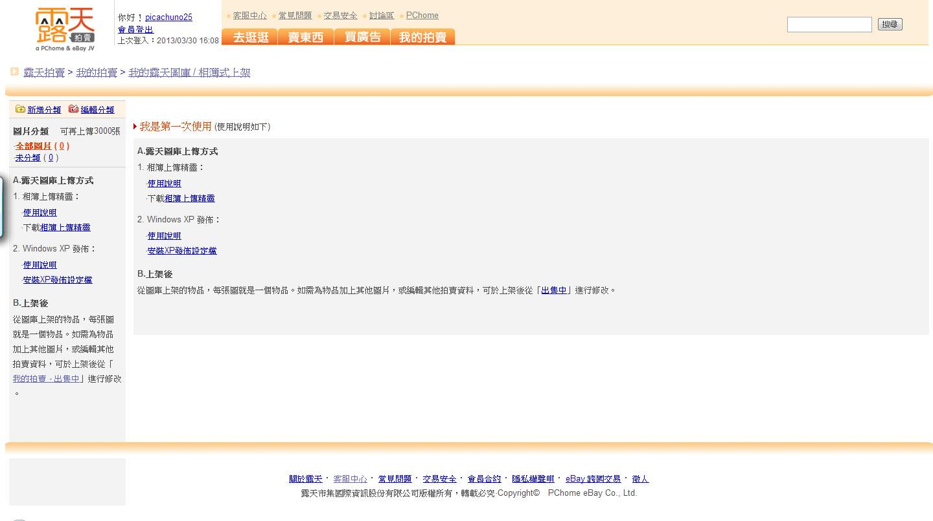
其他賣場上架工具
書籍 ISBN上架：
適合沒時間找書籍的賣家
書籍 ISBN上架：
適合沒時間找書籍的賣家
相簿式上架：
適合已經拍好商品照片的賣家

Slide 30
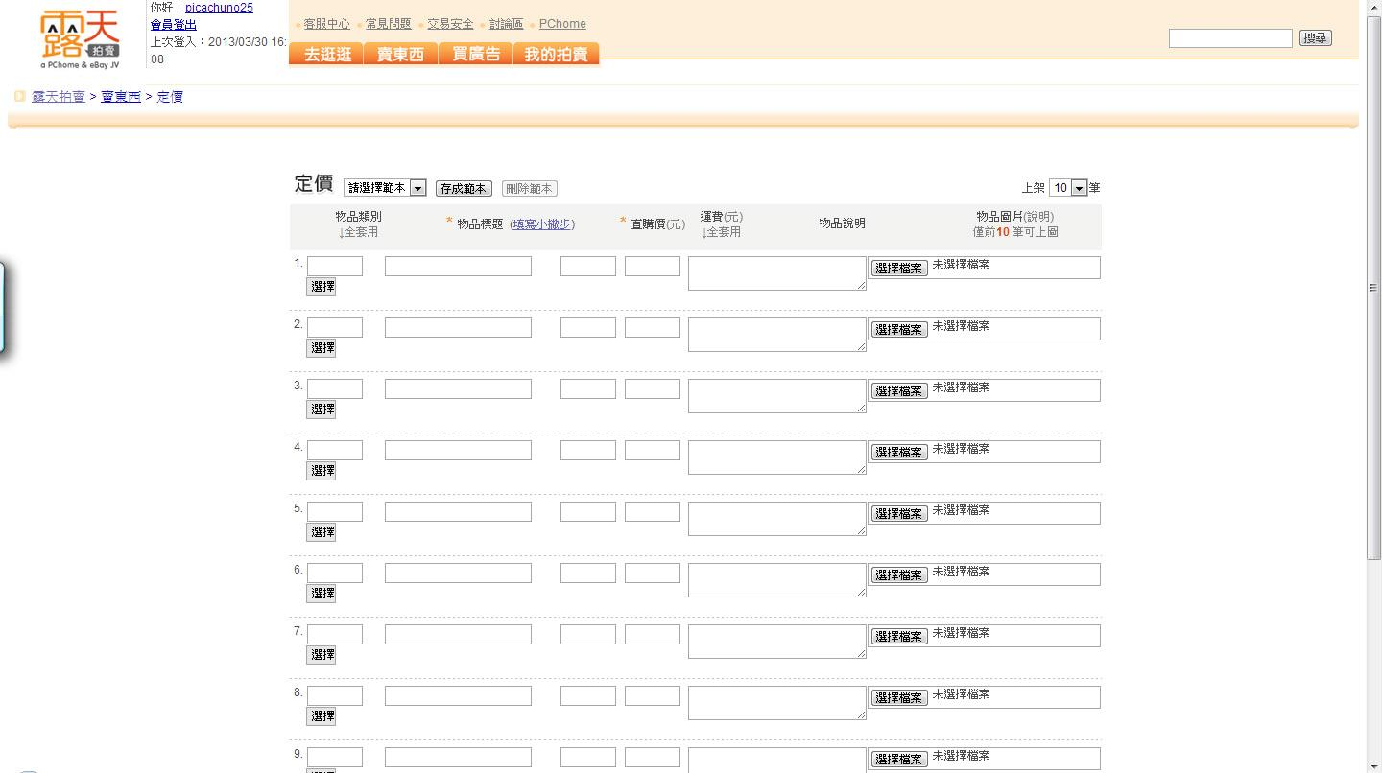
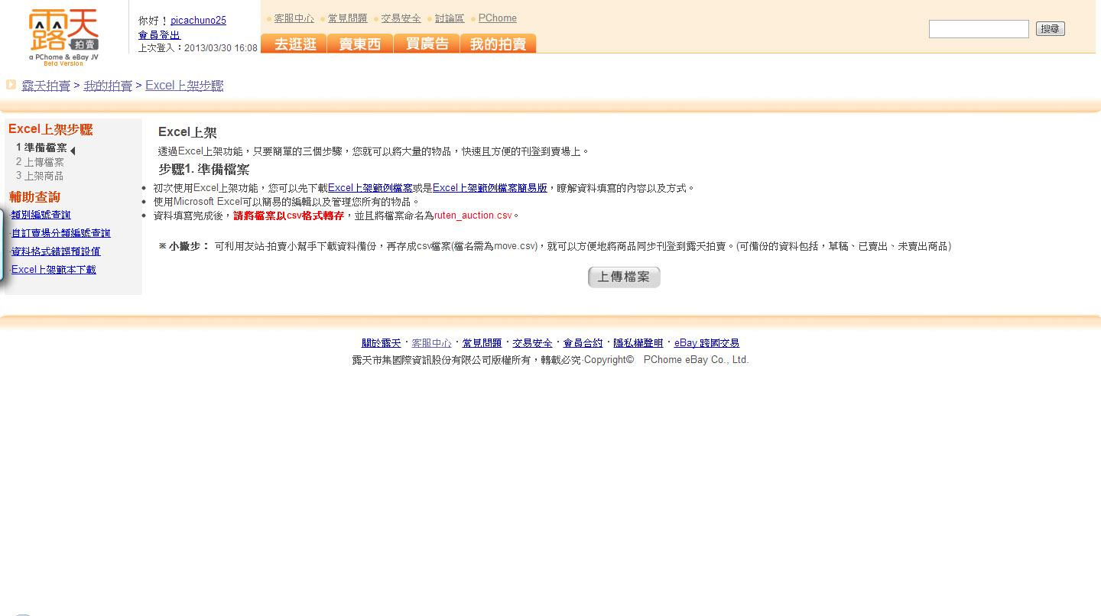
其他賣場上架工具
書籍 ISBN上架：
適合沒時間找書籍的賣家
超簡易上架：
適合新手賣家或商品數量多的賣家
Excel上架：
適合要大量快速上架商品的賣家

Slide 31
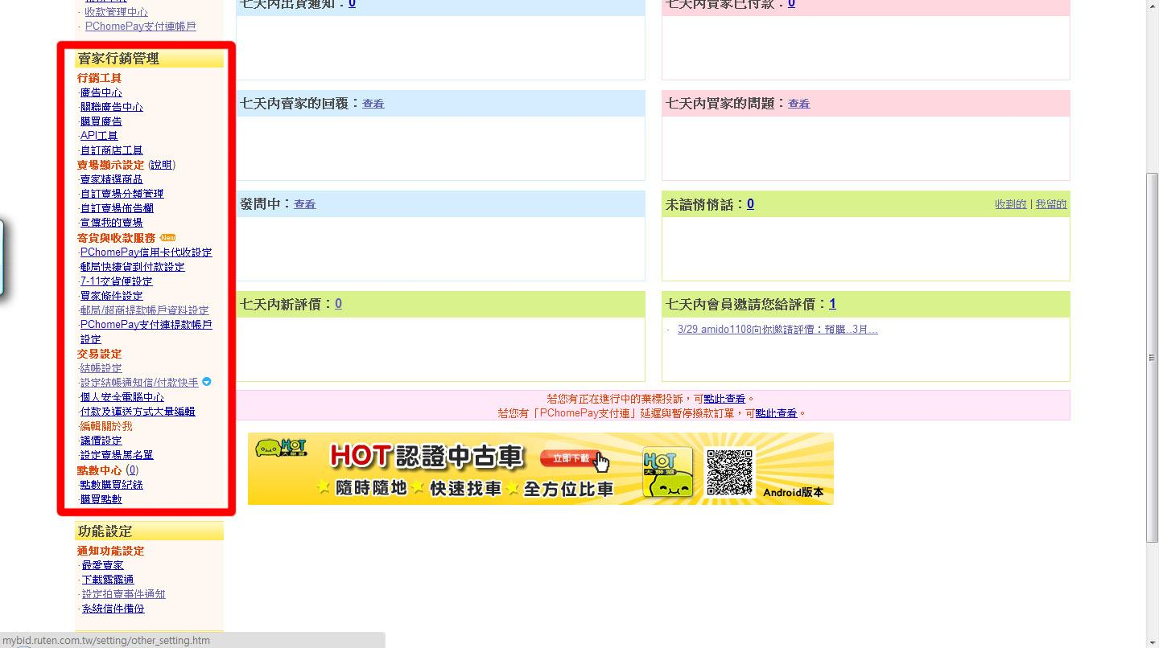
賣場管理功能
悄悄話也是賣家與買家很好的溝通管道，由系統發送訊息，可減少垃圾信件或收不到信件的情況，此功能也可以多多善加利用。

Slide 32
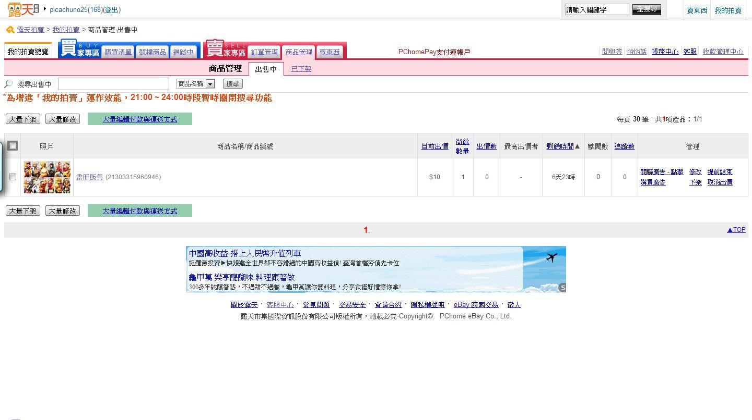
賣場出售中管理

Slide 33
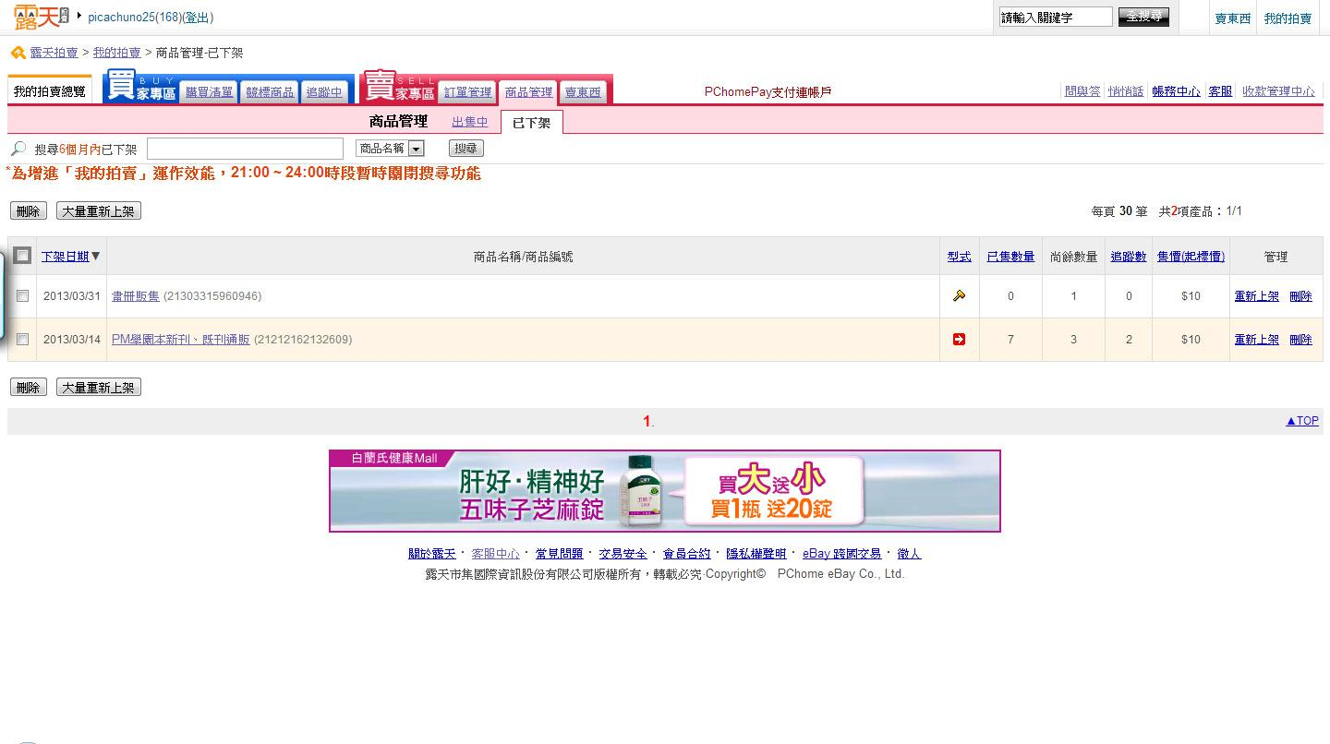
賣場下架管理

Slide 34
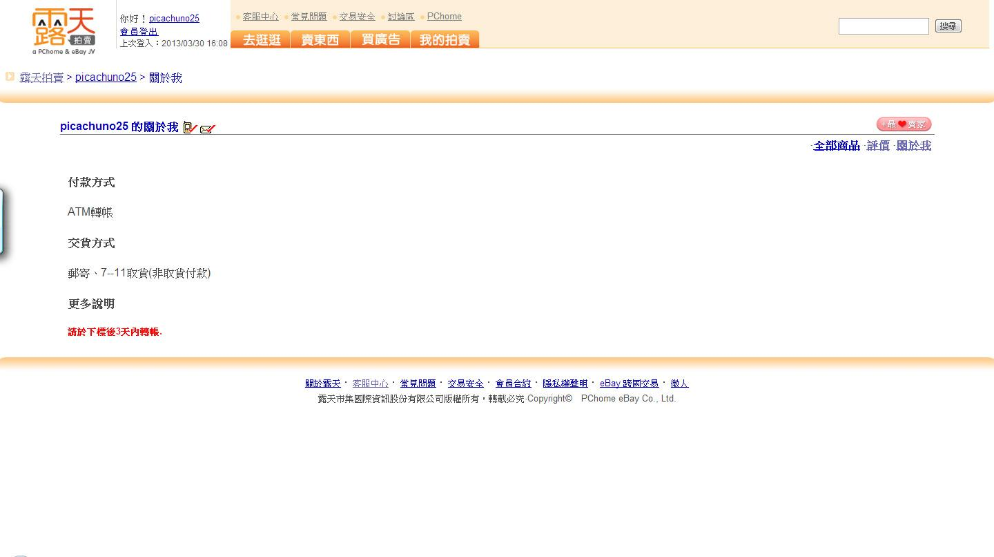
關於我
賣場規則統一化管道。
將賣場規則直接打在"關於我"，可減少賣場冗長的詳細說明及注意事項，在賣場上可請買家下標前線看一下關於我作為提醒即可。

Slide 35
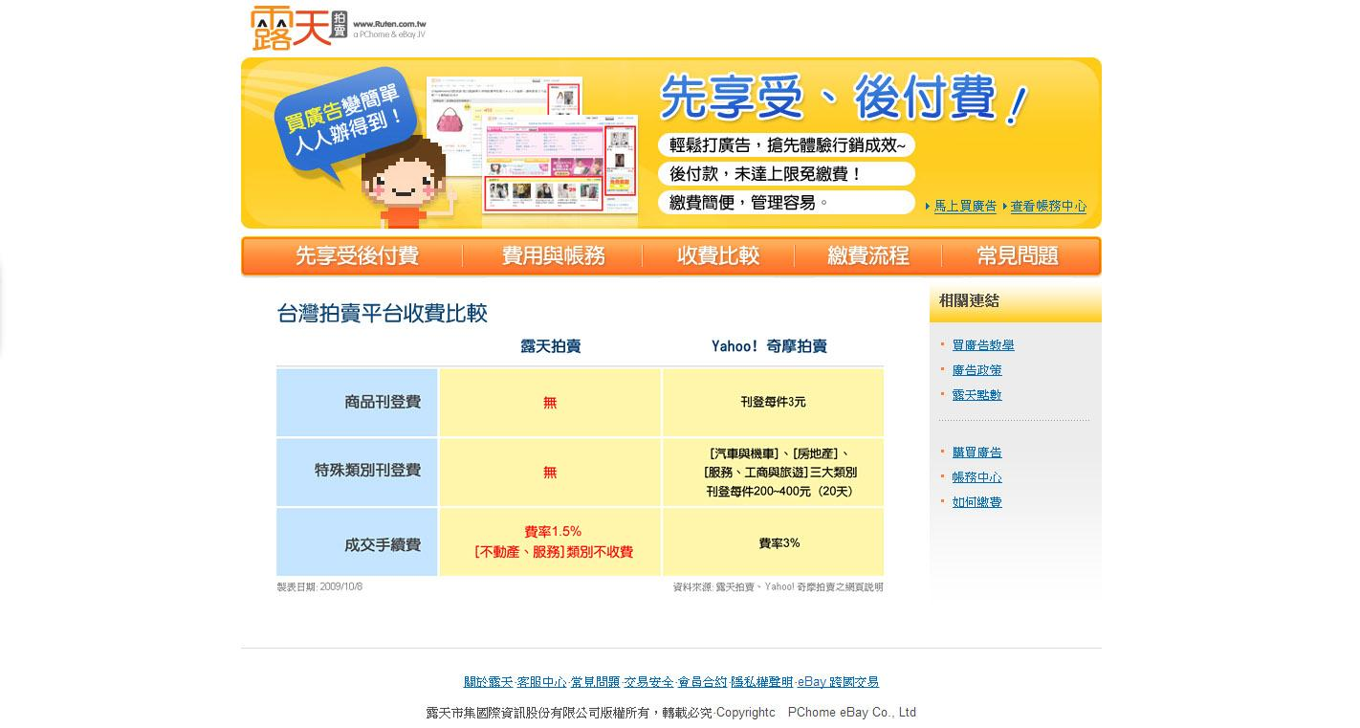
台灣拍賣平台收費比較
基本上成交手續費都是由賣家支付的。
通常賣家會自行吸收，還是會有少數賣家會另外再跟買家要求支付1.5%手續費。

Slide 36
賣場購物流程
-成為買家

Slide 37
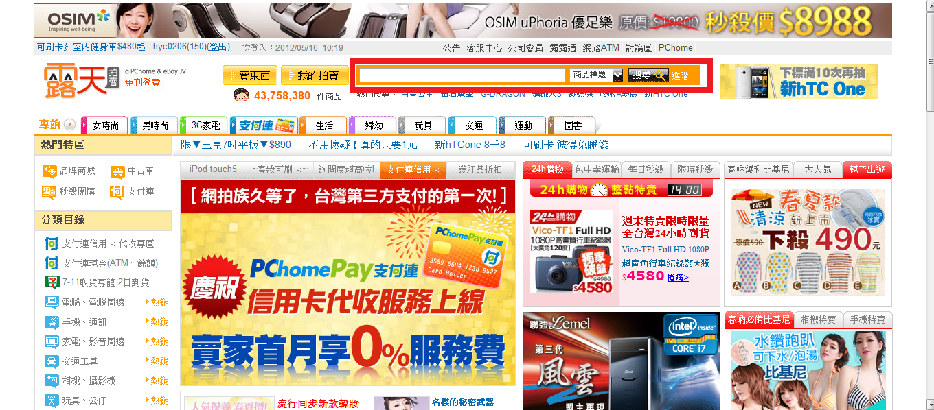
在首頁搜尋欄內打上想要的物件

Slide 38
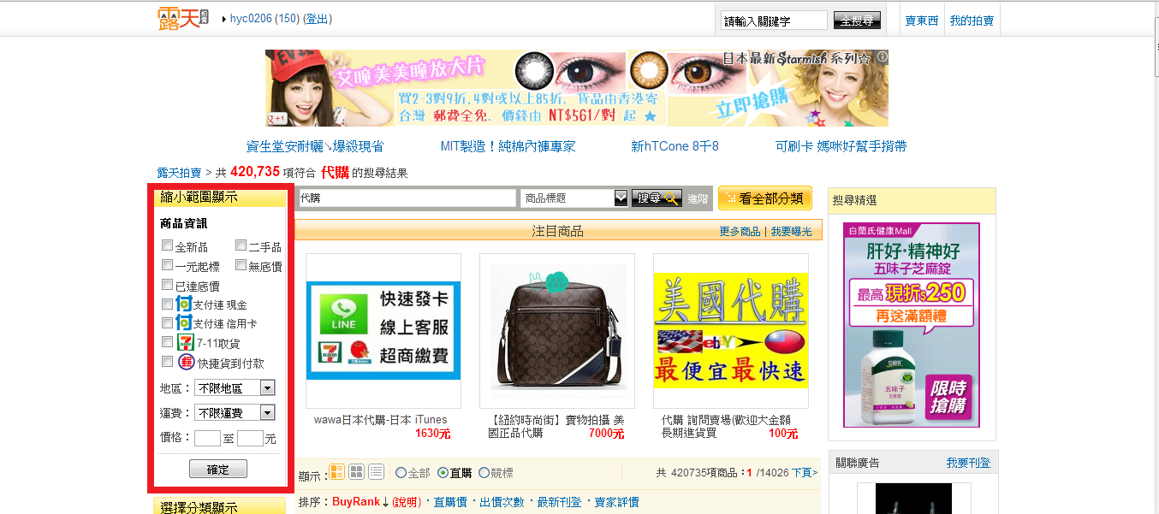
就可以找到目前有在販售的賣場
旁邊有篩選工具攔可以幫助找到想要的價格、取貨方式等

Slide 39
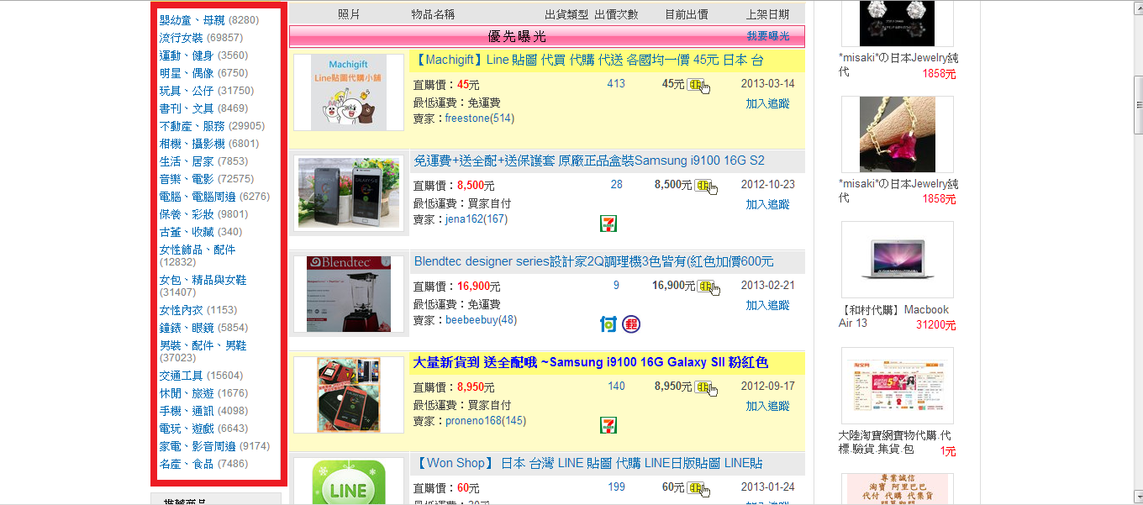
賣場分類欄
旁邊也有分類欄幫助更好找到物品

Slide 40
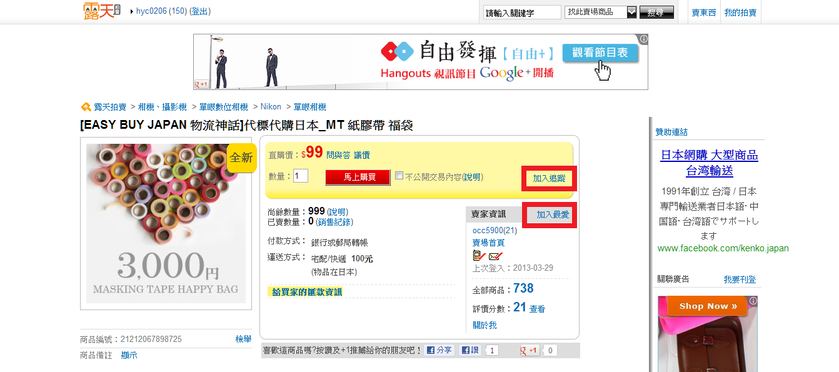
進入賣場頁面之後
可以選擇加入追蹤(觀察此商品的最新動態)
追蹤賣家(可知道賣家最新上架的商品)

Slide 41
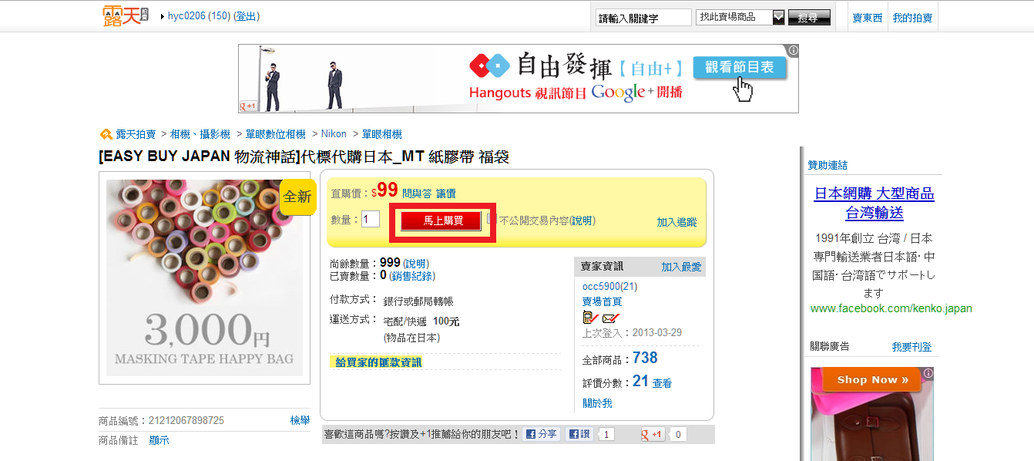
進入賣場頁面之後
按下馬上購買即可(旁邊可選數量

Slide 42
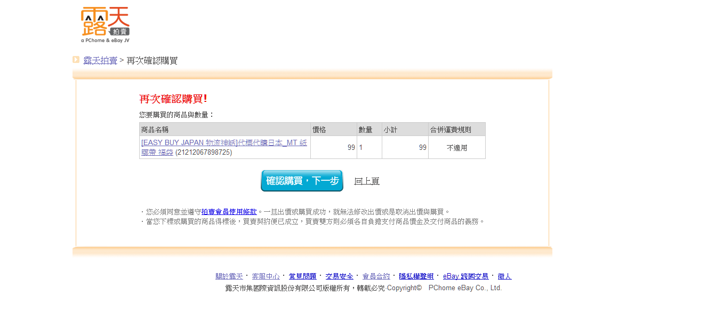
確認購買頁面
按下馬上購買即可(旁邊可選數量

Slide 43
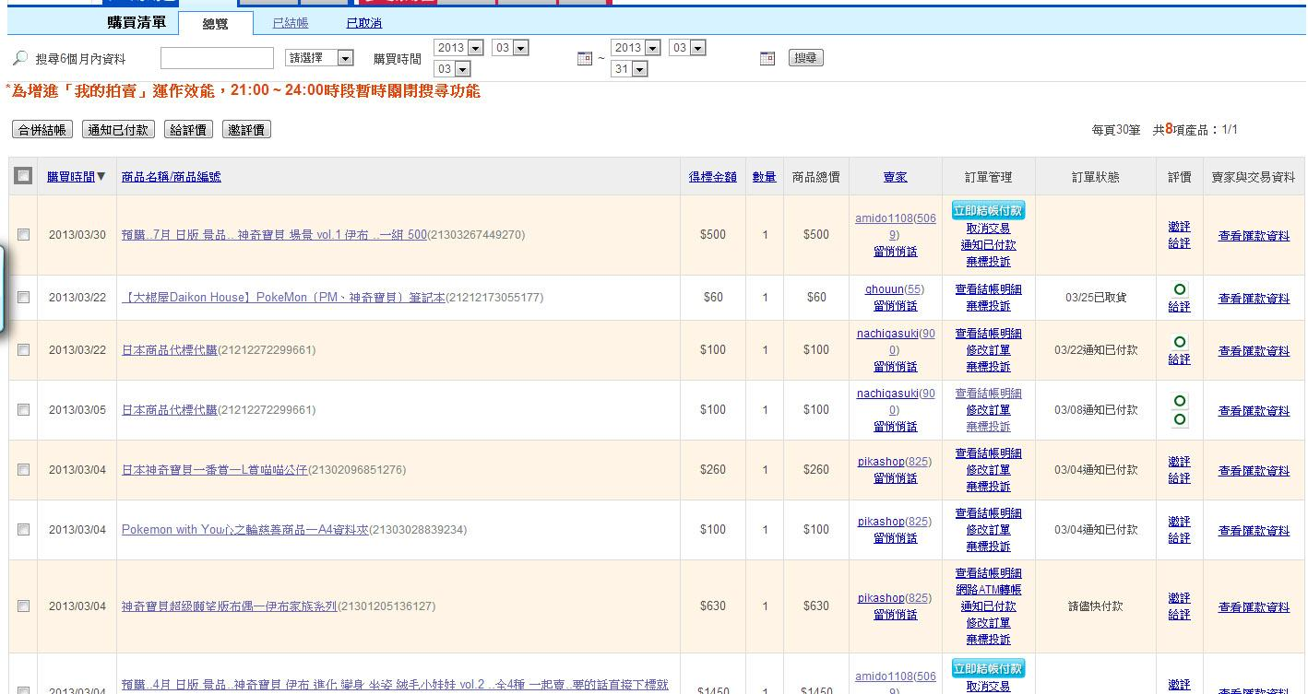
買家後台
在轉帳完後以此功能通知賣家的系統
當在購物頁面購買後此功能可跟賣家溝通

Slide 44
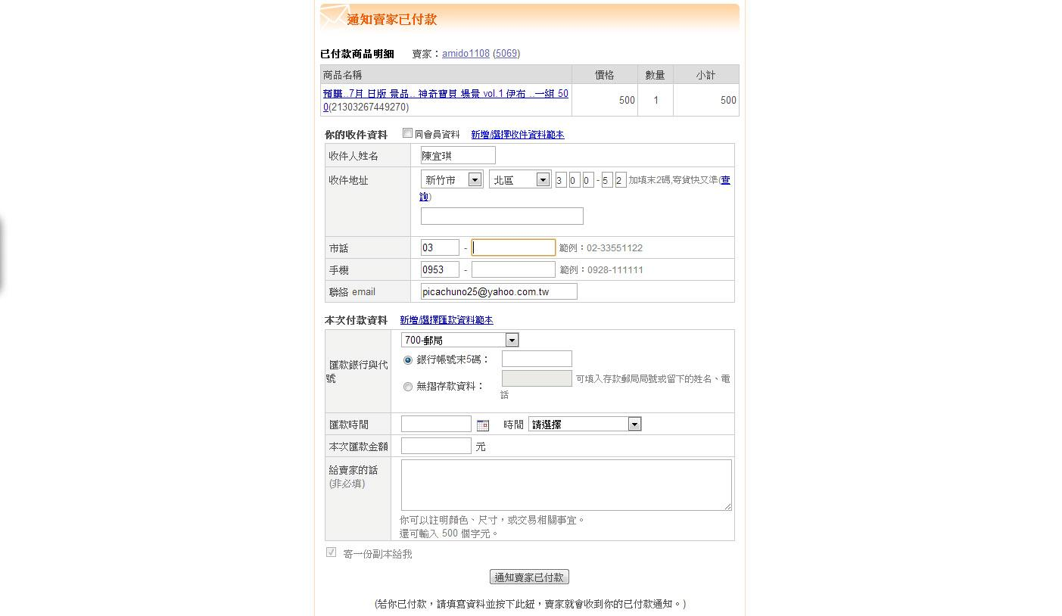
已付款通知填寫頁面
收件資料只需填過一次之後系統便會記錄後自動顯示，有更改的話直接修改即可
匯款資料跟匯款時間是會更動的每次都會不同，給賣家的話裡一般可跟賣家附註商品明細

Slide 45
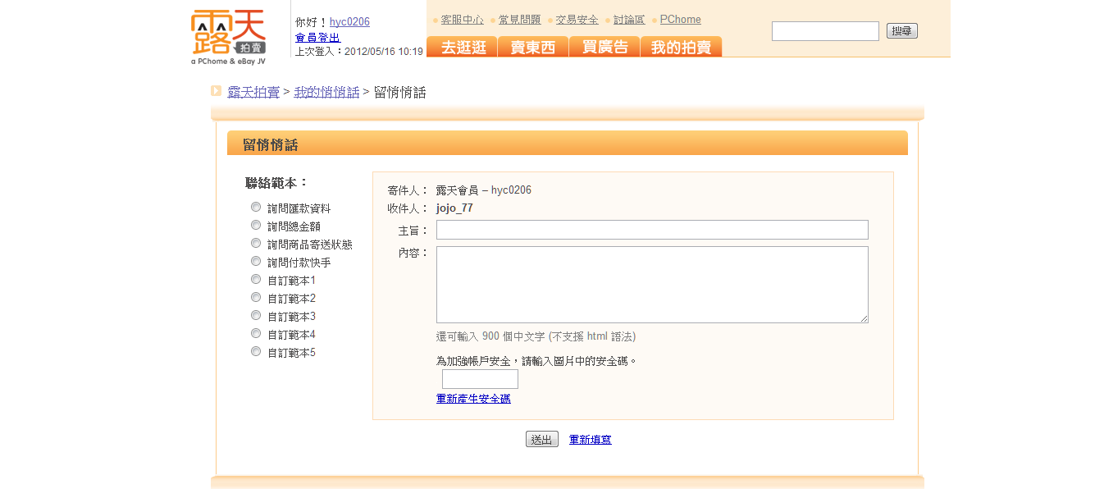
悄悄話頁面

Slide 46
賣家流程
手機
及email認證
會員註冊
填寫基本資料
設定安全電腦及安全密碼
會員註冊完成
結標信設定
商品上架
及賣場設定
開始賣東西

Slide 47
總結與討論
● 露天拍賣的流程簡單明暸，介面簡單整齊，便於使用
● 多層防護，確保帳號與資料的安全性
● 有些賣家會為了賺錢，還是會有偷吃步的行為，有時
也會造成大家都默認許可的情況，這部分難免會有些
難管

Slide 48
END.

